Slide 1
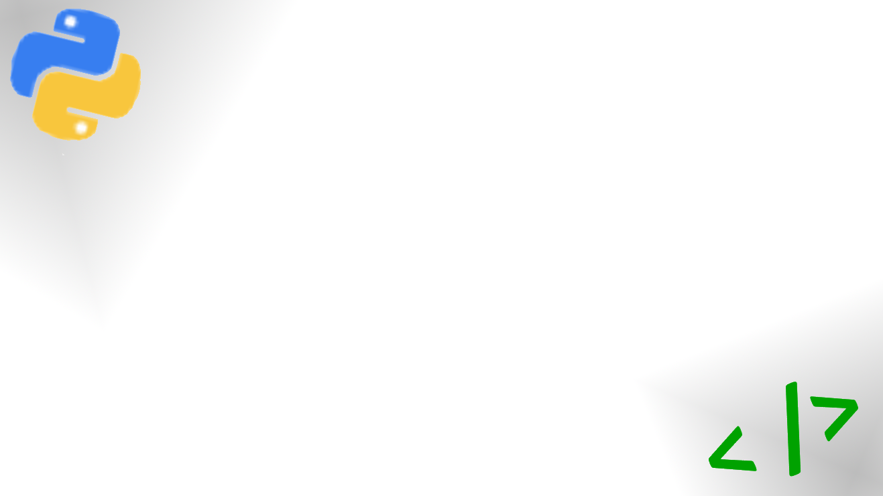
Présentation de Python
Avec le code de jeu_maths.py.
Disponible sur GitHub.
Notes:
Aujourd’hui, je vais vous présenter Python, un langage très simple.

Slide 2
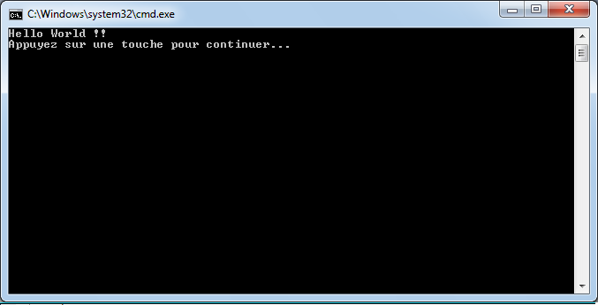
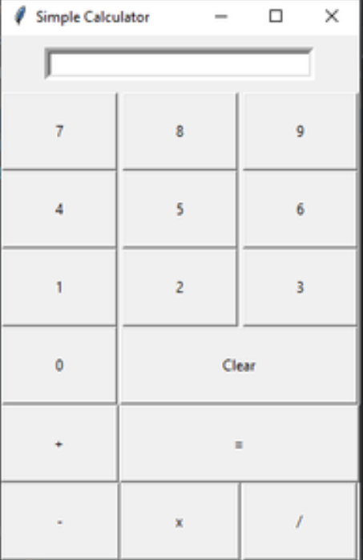
C’est quoi « Python » ?
Un langage de programmation
Pour les applications consoles
Pour les applications graphiques (Tkinter)
Pour les jeux (PyGame)
Pour les sites Internet (Django, Flask)
Pour le machine learning
Pour la robotique (Lego Mindstorms)
Notes:
Python est un langage de programmation, qui est utilisé pour faire :
des applications console (une console est une « boite » noire où du texte s’affiche ligne par ligne, de haut en bas),
des applications graphiques (c’est une application avec des menus, des boutons, etc... On parle de Graphic User Interface), on utilise alors une « bibliothèque de code » (framework) appelée Tkinter,
des jeux vidéos, avec le framework PyGame,
et des sites Internet. C’est un cas particulier, car Python ne sert que pour le back-end (le fonctionnement du site). Pour le front-end (l’apparence du site), on utilise du HTML, du CSS, et du JavaScript.
Il est aussi très apprécié dans le monde du machine learning (c’est une partie de l’intelligence artificielle où l’ordinateur va générer ses propres instructions), et de la robotique (avec les Lego Mindstorms, par exemple).

Slide 3
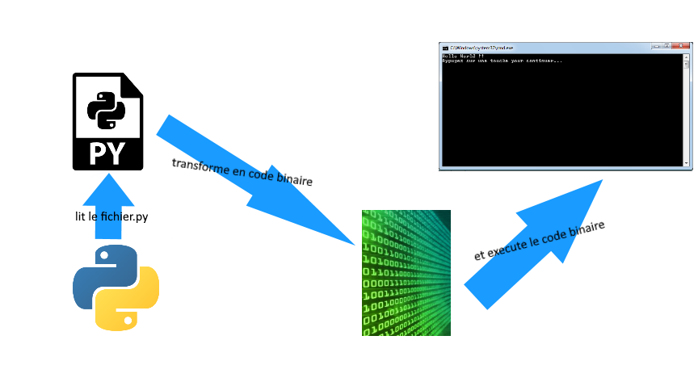
Le fonctionnement de Python
Notes:
Python est ce qu’on appelle un langage interprété. Je vous explique le fonctionnement d’un langage interprété :
Quand on lance le script (le code Python), aussi appelé code source, l’interpréteur de Python lit le code source qu’on veut lancer.
Puis il va transformer le code source en langage binaire (celui avec les 0 et les 1), qui est le seul langage qu’un ordinateur peut comprendre.
Enfin, il exécute ce code binaire.
Ce processus est répété à chaque lancement du script, donc pour les très gros scripts la transformation en code binaire est très longue.
C’est pour ça que d’autres langages sont compilés : la transformation en code binaire est effectuée une seule fois, donc au lieu de partager un code source on partage du code binaire.

Slide 4




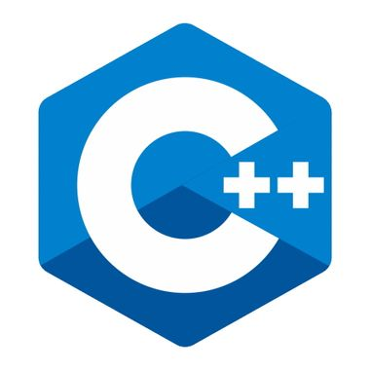


D’autres langages de programmation
Notes:
Il existe bien sûr plein de langages de programmation. Voici les plus connus :
HTML, pour décrire le contenu d’un site Internet,
CSS, pour ajouter de la couleur, des bordures, etc... à la page faite en HTML,
JavaScript, pour ajouter par exemple des animations à un site Internet,
PHP, pour programmer le back-end d’un site (le fonctionnement d’un site),
C++, qui est un langage compilé, et qui sert à faire des applications console et graphiques et des jeux, pour ordinateur et téléphone,
C#, qui permet de faire des sites Internet, des application pour Windows, et pour téléphone,
Et Java, pour faire des applications pour ordinateur et Android.

Slide 5
Un code tout simple
print("Comment t’appelles-tu ?")
name = input()
print("Salut, " + name + " !")
Comment t’appelles-tu ?
Natan
Salut, Natan !
Notes:
Voici un code Python très simple :
D’abord, on écrit dans la console « Comment t’appelles-tu ? ».
Puis, on demande à l’utilisateur d’écrire son nom, et on stocke sa réponse dans une variable appelée « name ». Une variable est un peu comme une boite, qui possède un nom, et une valeur, ou contenu.
Enfin, on écrit dans la console « Salut ! », avec le contenu de la variable name.

Slide 6
Simplicité du langage : Python VS C#
Code Python :
Code C# :
print("Comment t’appelles-tu ?")
name = input()
print("Salut, " + name + " !")
using System ;
namespace QuelEstTonNom
{
class Programm
{
static void Main(string[] args)
{
Console.WriteLine("Comment t’appelles-tu ?");
string name = Console.ReadLine();
Console.WriteLine("Salut, " + name + " !");
}
}
}
Résultat :
Comment t’appelles-tu ?
Natan
Salut, Natan !

Slide 7
Décryptons jeu_maths.py
Notes:
Maintenant, je vais vous expliquer le script jeu_maths.py.

Slide 8
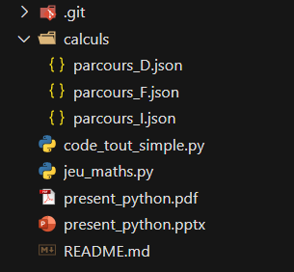
Le contenu du projet
Le dossier .git pour le contrôle de version
Les fichiers JSON : pour stocker les calculs
Le script de la diapo « Un code tout simple »
Le script Python
La présentation au format PDF
La présentation PowerPoint
README.md pour expliquer le projet
Notes:
Dans le dossier qui contient le projet, on trouve :
Un dossier .git, qu’on utilise pour le contrôle de version. Cela permet de facilement retourner à un ancien code s’il y a un bug.
3 fichier .json, dans un dossier calculs. Ils contiennent les calculs affichés dans la console. JSON est un format très simple à lire, très léger, et extrêmement pratique quand il s’agit de stocker des données statiques (qui ne changent pas).
Un fichier code_tout_simple.py, qui contient le code de la diapo « Un code tout simple ».
Un fichier jeu_maths.py, qui est le script Python.
Une présentation present_python.pptx, qui est la présentation que je suis en train de vous montrer.
Un fichier present_python.pdf, qui est la présentation au format PDF.
Et un fichier README.md, qui contient une description du projet.

Slide 9
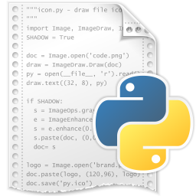





Explorons le code
Avec un éditeur de code
IDLE
Visual Studio Code
Atom
Sublime Text
Ou avec un IDE (Integrated Development Environment)
Visual Studio
PyCharm
Notes:
Pour coder, on n’utilise pas un logiciel comme Word, LibreOffice Writer, ou pire le bloc-notes de Windows !
On utilise un éditeur de code, comme :
IDLE, qui est installé avec l’interpréteur de Python,
Visual Studio Code, ou VSCode, qui est l’éditeur de code le plus populaire,
Atom, qui est open-source, ce qui veut dire que tout développeur peut éditer le code d’Atom, et l’améliorer,
Sublime Text, qui est l’un des éditeurs de code les plus rapides, mais il est payant.
Ou alors on peut utiliser un IDE (environnement de développement intégré en français). Avec Python, un éditeur de code peut suffire, les IDEs sont plutôt utilisés avec des langages compilés. Mais je vais quand même vous en citer 2, qui sont utilisables avec Python :
Visual Studio, que l’on peut utiliser avec Python, C++, C# ou encore JavaScript,
PyCharm, qui est payant, mais qui est l’IDE pour tout développeur Python expérimenté.

Slide 10
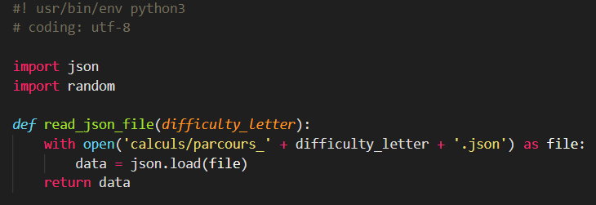
Début du fichier

Slide 11
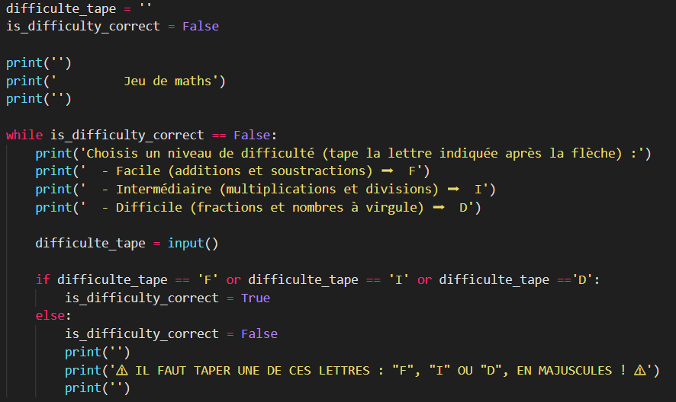
Choix de la difficulté

Slide 12
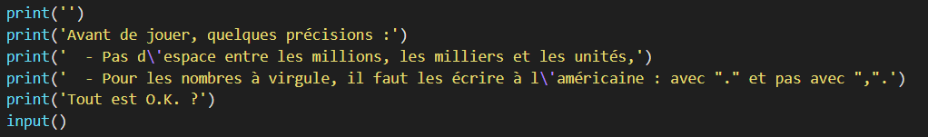
Quelques commentaires

Slide 13
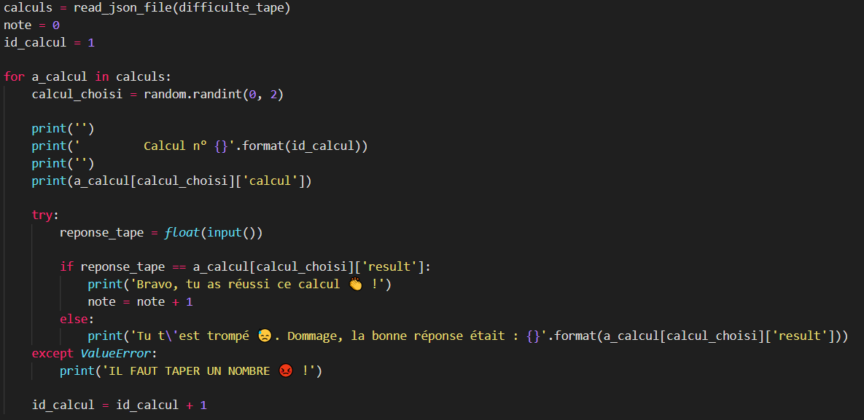
Affichage des calculs

Slide 14
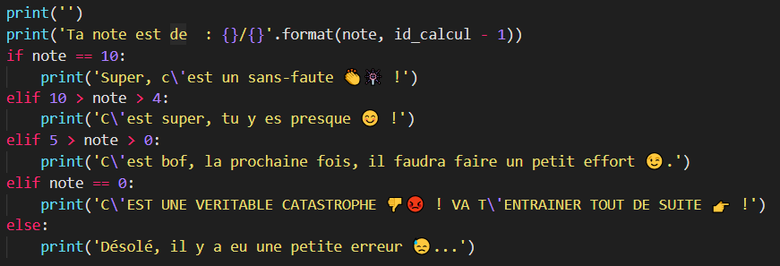
Affichage de la note

Slide 15

Exécution du programme

Slide 16
Merci de votre attention !
Notes:
Merci de m’avoir écouté !

